Slide 1

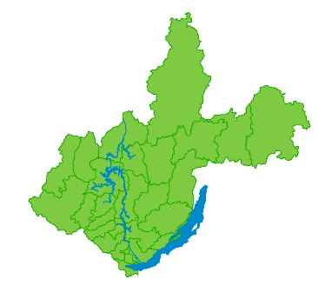
УПРАВЛЕНИЕ РОСПРИРОДНАДЗОРА ПО ИРКУТСКОЙ ОБЛАСТИ
Об экологических проблемах обеспечения
социально-экономического развития Байкальской природной территории
Докладчик:
Руководитель Управления
Курек Оксана Петровна
Иркутск, 2016

Slide 2
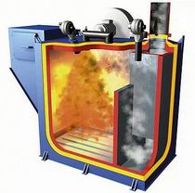
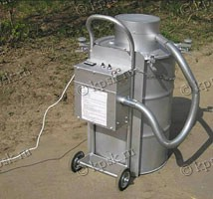
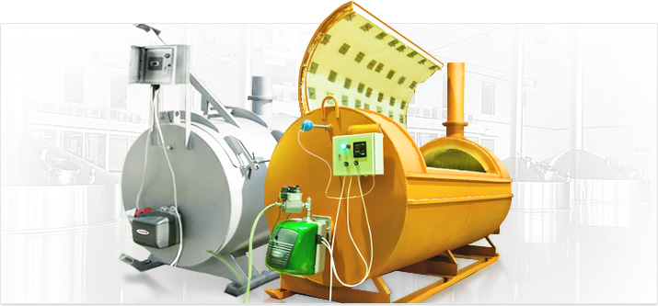
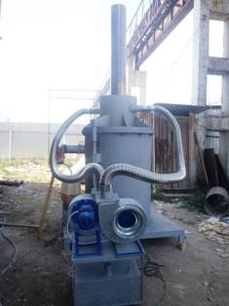
УПРАВЛЕНИЕ РОСПРИРОДНАДЗОРА ПО ИРКУТСКОЙ ОБЛАСТИ
С целью урегулирования деятельности по обращению с ТКО на БПТ предлагаем рассмотреть возможность законодательного регулирования использования инсинераторных установок для обезвреживания отходов производства и потребления, установок по очистке сточных и подсланевых вод, селективного сбора отходов на территории ЦЭЗ БПТ.
Так, в адрес Управления поступают письма от администраций муниципальных образований, расположенных в ЦЭЗ БПТ (в частности, администрации Портбайкальского сельского поселения), в которых обозначено, что при имеющихся благоприятных факторах для развития туризма в данных муниципалитетах сложилась непростая ситуация в части вывоза и утилизации ТКО. В ряде муниципалитетов отсутствуют площадки для временного складирования отходов, полигоны; отходы с территории вывозятся, все затраты - за счет бюджета МО.
Для таких территорий приобретение инсинераторной установки – оптимальный выход из сложившейся ситуации.

Slide 3
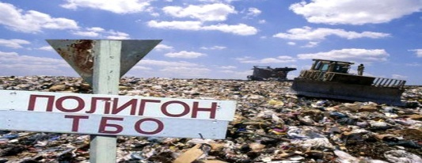
Иркутская область | Муниципальные образования
 | всего | в том числе по типам:
 |  | муниципальные районы | городские округа | поселения
 |  |  |  | всего | в том числе:
 |  |  |  |  | городские | сельские
 | 468 | 32 | 10 | 426 | 63 | 363
Всего на территории Иркутской области общее количество объектов размещения отходов составляет 204, из них в государственный реестр объектов размещения отходов включен 141 объект.
Для хранения и захоронения твердых коммунальных и промышленных отходов предназначены 33 полигона, из них включены в ГРОРО – 23.
Муниципальные образования, не имеющие полигоны для хранения и захоронения ТКО и промышленных отходов: города: Зима, Саянск; Аларский, Балаганский, Баяндаевский, Боханский, Казачинско-Ленский, Качугский, Куйтунский, Нижнеудинский, Нукутский, Осинский, Усть-Удинский, Чунский, Эхирит-Булагатский, Мамско-Чуйский, Жигаловский районы.
Кроме того, ГЭЭ прошли следующие полигоны ТКО, расположенные на БПТ:
- Проектная документация «Реконструкция полигона твердых бытовых отходов г. Иркутска» - приказ Управления 2129-од от 18.10.2016 – положительное заключение.
- Проектная документация «Полигон ТБО на территории МО Слюдянский район Иркутской области, в 140 м вправо от федеральной автомобильной дороги А-164 «Култук-Монды» - граница с Монголией» - приказ Управления № 191-од от 10.02.2015 – положительное заключение.
№ | Муниципальные образования, имеющие полигоны для хранения и захоронения ТКО и промышленных отходов | Количество полигонов | Включён/не включен в ГРОРО
1 | г. Бодайбо, Бодайбинский район | 4 | включены
2 | г. Усть-Кут, Усть-Кутский район | 2 | включены
3 | г. Братск, Братский район | 6 | все включены
4 | г. Усть-Илимск, Усть-Илимский район | 2 | 1 включен, 1 - нет
5 | г. Иркутск, Иркутский район | 1 (МУП «Спецавтохозяйство») | включен
6 | г. Черемхово, Черемховский район | 1 | включен
7 | г. Ангарск, Ангарский район | 3 | 2 - включены, 1 - нет
8 | г. Шелехов. Шелеховский район | 1 | включен
9 | г. Усолье-Сибирское, Усольский район | 4 | 1 - включен, 3 – не включены;
10 | г. Свирск | 1 | включен
11 | г. Тулун, Тулунский район | 1 | не включен
12 | г. Киренск, Киренский район | 1 | не включен
13 | г. Слюдянка, Слюдянский район | 1 | не включен
14 | г. Тайшет, Тайшетский район | 1 | не включен
15 | Заларинский район | 1 | не включен
16 | Катангский район | 1 | включен
17 | Нижнеилимский район | 1 | не включен
18 | Ольхонский район | 1 | включен

Slide 4
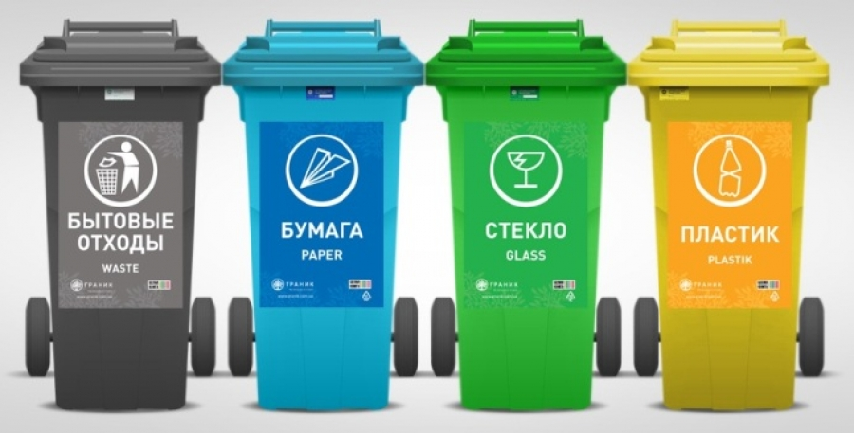
УПРАВЛЕНИЕ РОСПРИРОДНАДЗОРА ПО ИРКУТСКОЙ ОБЛАСТИ
До настоящего времени на БПТ не организован сбор сточных и подсланевых вод, отсутствуют обустроенные приемные пункты. Для очистки и обеззараживания судовых хозяйственно-бытовых и фекальных сточных вод возможно использование установки типа СКПО «Самотлор» «Сток-150», которая эффективно применяется для вышеназванных целей ПАО «ВСРП» в районе порта Байкал. На данный момент решений по остальным водным объектам БПТ нет.
Дополнительно обращаем внимание на наличие положительных заключений ГЭЭ по объектам: «Установка для термического уничтожения (обезвреживания) отходов инсинераторы ИН-50» и «Установки (комплексы) КТО-50 для термического обезвреживания отходов».
Создание станций сбора ТКО для централизованной передачи отходов предприятиям, утилизирующим отходы (стекло, резина, пластик, бумага, железо и т.д.) позволит также организовать рабочие места и снизить негативное воздействие на окружающую среду.
Селективный сбор отходов позволяет сократить объемы отходов, вывозимых на полигоны и предотвратить образование новых несанкционированных объектов размещения отходов, а также позволяет использовать отходы как вторичные ресурсы, выделяя из общей массы отходов так называемые «полезные фракции» - материалы, которые могут быть переработаны и использованы повторно.

Slide 5
Лицензирование и нормирование
Всего в Иркутской области в 2016 г. соискателей/лицензиатов на переоформление/предоставление лицензий на вид деятельности по сбору, транспортированию, обработке, утилизации, обезвреживанию и размещению - порядка 90.
В настоящее время в Управление обратилось порядка 60% заявителей.
Количество предприятий, осуществляющих деятельность по сбору промышленных отходов от сторонних организаций с целью утилизации – 27,
в том числе путем переработки из них посредством рецеркуляции – 0,
рекуперации – 7,
регенерации – 1.
 | 2014 год | 2015 год | 2016
рассмотрено проектов нормативов образования отходов и лимитов на их размещение | 743 | 684 | 198
выдано документов об утверждении нормативов образования отходов и лимитов на их размещение | 621 | 629 | 194
рассмотрено проектов нормативов ПДВ (ВСВ) | 357 | 418 | 317
выдано разрешений на выбросы вредных (загрязняющих) веществ в атмосферный воздух. | 180 | 156 | 155
рассмотрено проектов нормативов допустимых сбросов веществ и микроорганизмов в водные объекты для водопользователей | 37 | 36 | 47
проектов нормативов допустимых сбросов загрязняющих веществ, иных веществ и микроорганизмов для абонентов организаций, осуществляющих водоотведение | 1 | 27 | 1
Выдано разрешений на сбросы веществ (за исключением радиоактивных веществ) и микроорганизмов в водные объекты. | 86 | 69 | 57

Slide 6

Государственная экологическая экспертиза
Количество проектов
В 2016 году в Управление поступило 275 поручений Росприроднадзора о проведении ГЭЭ. Поступивших материалов для организации и проведения экспертизы - 228,
из них организована и завершена экспертиза по 205 объектам.

Slide 7
Объекты ГЭЭ | Кол-во | Положительное заключение | Отрицательное заключение | *Продление
Объекты социальной сферы, в том числе: | 62 (100%) | 56 (90%) | 6 (10%) | 27 (44%)
- медицинские реабилитационные центры | 2(100%) | 2(100%) | - | -
- школы | 2(100%) | 2(100%) | - | 1(50%)
- спортивные сооружения | 4(100%) | 4(100%) | - | 2(50%)
- детские сады, | 4(100%) | 4(100%) | - | 3(75%)
- дома детского творчества, дома культуры | 5(100%) | 5(100%) | -
- объекты жилищного строительства | 45(100%) | 39(87%) | 6(13%) | 21(47%)
Объекты инфраструктуры | 49(100%) | 43(88%) | 6(12%) | 28(57%)
Строительство и реконструкция зданий административно-бытового, производственного, торгового, досугового назначения | 53(100%) | 46(87%) | 7(13%) | 18(34%)
Производственная сфера | 18(100%) | 18(100%) | - | 3(17%)
Объекты размещения отходов | 8(100%) | 8(100) | - | 1(13%)
Прочие | 15(100%) | 14(93%) | 1(7%) | 9(60%)
Итого | 205(100%) | 185(90%) | 20(10%) | 86(42%)
*Согласно части 4 статьи 14 Федерального закона от 23.11.1995 № 174-ФЗ «Об экологической экспертизе» срок проведения ГЭЭ не должен превышать три месяца и может быть продлен на один месяц по заявлению заказчика.
Продление срока проведения ГЭЭ связано с представлением некачественной проектной документации, требующей пояснений по замечаниям экспертной комиссии и устранений несоответствий требованиям природоохранного законодательства,
выявленным в ходе проведения ГЭЭ.

Slide 8

Благодарю за внимание!

